Slide 1
UAT dan User Manual
ABChicken POS
Satu fitur pada setiap halaman
58 kebutuhan Fitur DKB SmartPOS
Windows dan Android | Varian abchicken
Versi tetap 1.34.52+215
Bukti layar live, data uji, posisi menu, dan petunjuk penggunaan
ABChicken | Rev3 | 1/61

Slide 2
Cakupan dan batas verifikasi
Ringkasan
58 halaman fitur
Data live utama
Setiap kebutuhan Excel memiliki halaman sendiri pada PPTX, DOCX, dan PDF.
Proses transaksi utama menampilkan 60 sampai 302 data. Laporan agregat mempertahankan jumlah baris aslinya.
Status bukti
UAT DATA 50+ membuktikan layar dan jumlah data. UAT LAYAR membuktikan menu berhasil dimuat. SOURCE + MENU membuktikan kontrak fitur dan posisi menu, tetapi belum membuktikan seluruh aturan bisnis secara end to end.
Workbook sumber masih mempunyai 16 kode menu ganda, 11 formula #REF!, satu kode supplier ganda, dan 134 faktor konversi kosong. Temuan tersebut tidak ditutup dengan data buatan.
ABChicken | Rev3 | 2/61

Slide 3
Paket UAT dan instalasi
Distribusi
Windows
Android
1. Unduh installer dan checksum
2. Cocokkan SHA-256
3. Pilih More info lalu Run anyway bila SmartScreen menolak paket UAT
4. Masuk, pilih Pusat AB Chicken, lalu Sinkronkan
1. Unduh APK pada perangkat UAT
2. Izinkan instalasi dari sumber yang digunakan
3. Pasang APK lalu matikan kembali izin tersebut
4. Masuk, pilih tenant dan toko, lalu Sinkronkan
APK menggunakan sertifikat DEBUG/UAT dan installer Windows belum memiliki Authenticode. Gunakan hanya pada perangkat uji yang disetujui. Password tidak disimpan dalam dokumen.
ABChicken | Rev3 | 3/61

Slide 4
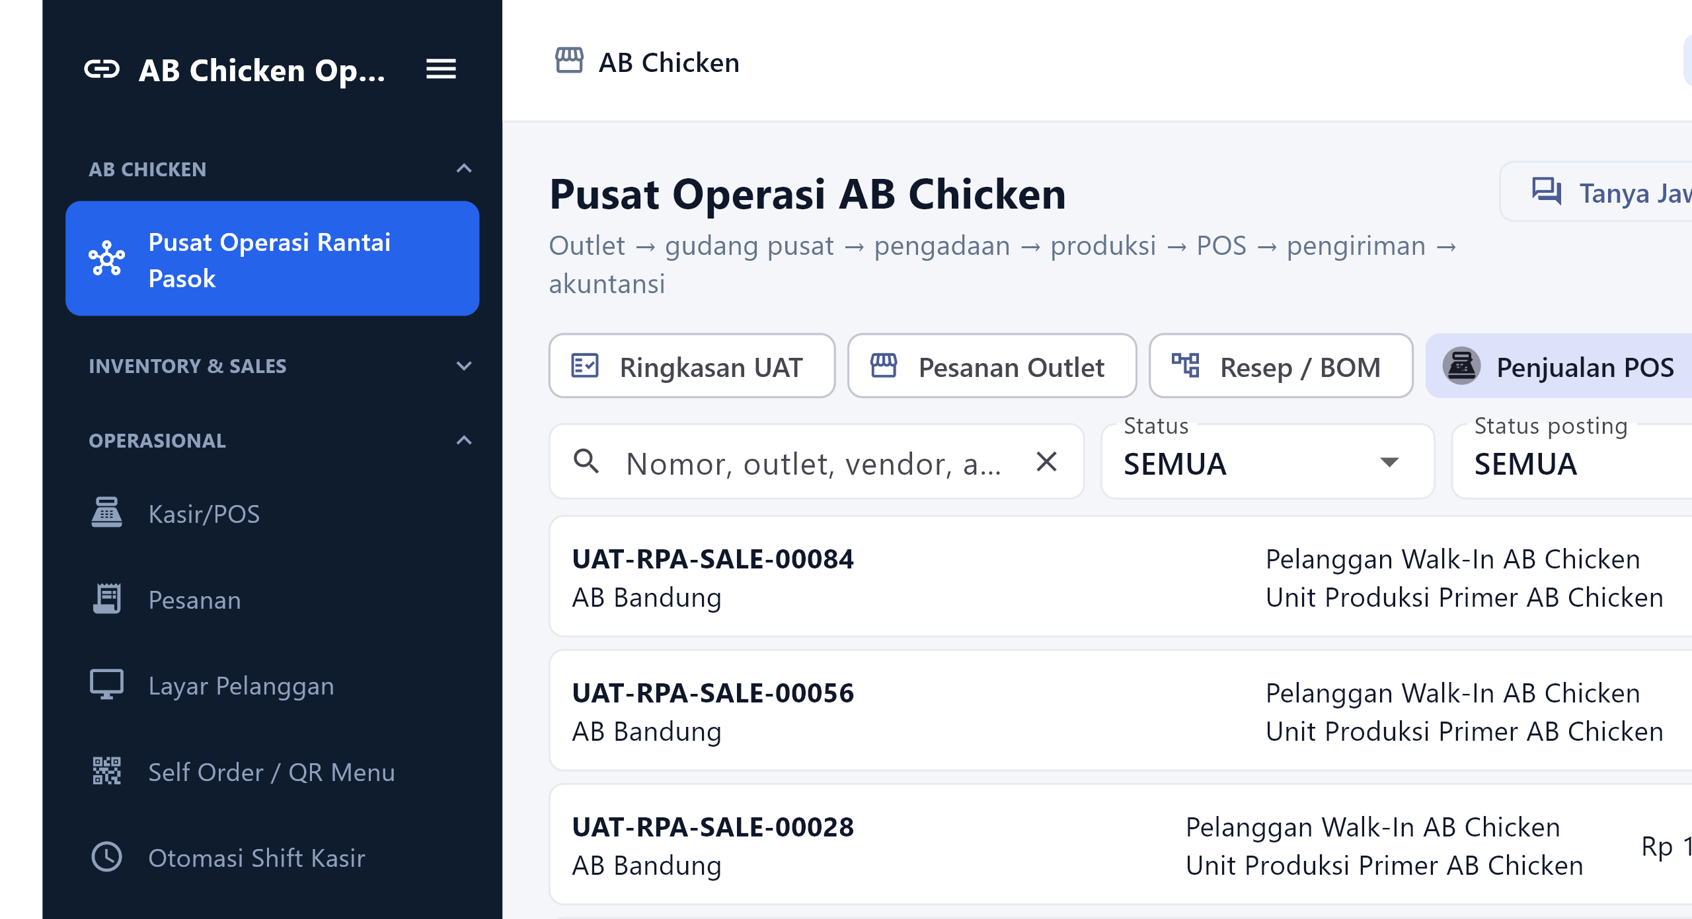
DKB-01 Kasir (order & biling, menu dengan foto produk, print struk untuk customer dan dapur)
Operational | SOURCE + MENU
Posisi menu
1
2
Operasional > Kasir/POS
Fungsi
Kasir (order & biling, menu dengan foto produk, print struk untuk customer dan dapur)
Bukti pada halaman
220 penjualan POS
Status: SOURCE + MENU
Petunjuk anotasi
3
1. Kelompok menu
2. Area filter atau kontrol
3. Daftar data atau aksi
ABChicken | Rev3 | 4/61
Notes:
Sumber kebutuhan: Fitur DKB SmartPOS.xlsx. Bukti layar: 11-pos_sale-50-record.png. Status SOURCE + MENU. Bukti SOURCE + MENU tidak boleh ditafsirkan sebagai kelulusan end-to-end.

Slide 5
DKB-02 Nomor antrian di setiap struk, catatan pesanan
Operational | SOURCE + MENU
Posisi menu
1
2
Operasional > Kasir/POS > Keranjang
Fungsi
Nomor antrian di setiap struk, catatan pesanan
Bukti pada halaman
220 penjualan POS
Status: SOURCE + MENU
Petunjuk anotasi
3
1. Kelompok menu
2. Area filter atau kontrol
3. Daftar data atau aksi
ABChicken | Rev3 | 5/61
Notes:
Sumber kebutuhan: Fitur DKB SmartPOS.xlsx. Bukti layar: 11-pos_sale-50-record.png. Status SOURCE + MENU. Bukti SOURCE + MENU tidak boleh ditafsirkan sebagai kelulusan end-to-end.

Slide 6
DKB-03 Waste produk dan retur barang
Operational | SOURCE + MENU
Posisi menu
1
2
Produksi > Waste & Susut Produksi
Fungsi
Waste produk dan retur barang
Bukti pada halaman
220 penjualan POS
Status: SOURCE + MENU
Petunjuk anotasi
3
1. Kelompok menu
2. Area filter atau kontrol
3. Daftar data atau aksi
ABChicken | Rev3 | 6/61
Notes:
Sumber kebutuhan: Fitur DKB SmartPOS.xlsx. Bukti layar: 11-pos_sale-50-record.png. Status SOURCE + MENU. Bukti SOURCE + MENU tidak boleh ditafsirkan sebagai kelulusan end-to-end.

Slide 7
DKB-04 Manager Meal (tester maximal 20 rb) dan crew meal atau diskon karyawan (potongan harga 10 %)
Operational | SOURCE + MENU
Posisi menu
1
2
Operasional > Kasir/POS > Meal Pegawai
Fungsi
Manager Meal (tester maximal 20 rb) dan crew meal atau diskon karyawan (potongan harga 10 %)
Bukti pada halaman
220 penjualan POS
Status: SOURCE + MENU
Petunjuk anotasi
3
1. Kelompok menu
2. Area filter atau kontrol
3. Daftar data atau aksi
ABChicken | Rev3 | 7/61
Notes:
Sumber kebutuhan: Fitur DKB SmartPOS.xlsx. Bukti layar: 11-pos_sale-50-record.png. Status SOURCE + MENU. Bukti SOURCE + MENU tidak boleh ditafsirkan sebagai kelulusan end-to-end.

Slide 8
DKB-05 Laporan penjualan perjam dan per item serta menu khusus
Operational | SOURCE + MENU
Posisi menu
1
2
Transaksi & Laporan > Penjualan
Fungsi
Laporan penjualan perjam dan per item serta menu khusus
Bukti pada halaman
220 penjualan POS
Status: SOURCE + MENU
Petunjuk anotasi
3
1. Kelompok menu
2. Area filter atau kontrol
3. Daftar data atau aksi
ABChicken | Rev3 | 8/61
Notes:
Sumber kebutuhan: Fitur DKB SmartPOS.xlsx. Bukti layar: 11-pos_sale-50-record.png. Status SOURCE + MENU. Bukti SOURCE + MENU tidak boleh ditafsirkan sebagai kelulusan end-to-end.

Slide 9
DKB-06 Laporan mengenai laba rugi, cogs, dan sebagainya
Operational | UAT LAPORAN/LAYAR
Posisi menu
1
2
Akuntansi > Laba Rugi
Fungsi
Laporan mengenai laba rugi, cogs, dan sebagainya
Bukti pada halaman
220 penjualan POS
Status: UAT LAPORAN/LAYAR
Petunjuk anotasi
3
1. Kelompok menu
2. Area filter atau kontrol
3. Daftar data atau aksi
ABChicken | Rev3 | 9/61
Notes:
Sumber kebutuhan: Fitur DKB SmartPOS.xlsx. Bukti layar: 11-pos_sale-50-record.png. Status UAT LAPORAN/LAYAR. Bukti SOURCE + MENU tidak boleh ditafsirkan sebagai kelulusan end-to-end.

Slide 10
DKB-07 Self order/customer pesan sendiri lewat scan
Operational | SOURCE + MENU
Posisi menu
1
2
Operasional > Self Order / QR Menu
Fungsi
Self order/customer pesan sendiri lewat scan
Bukti pada halaman
220 penjualan POS
Status: SOURCE + MENU
Petunjuk anotasi
3
1. Kelompok menu
2. Area filter atau kontrol
3. Daftar data atau aksi
ABChicken | Rev3 | 10/61
Notes:
Sumber kebutuhan: Fitur DKB SmartPOS.xlsx. Bukti layar: 11-pos_sale-50-record.png. Status SOURCE + MENU. Bukti SOURCE + MENU tidak boleh ditafsirkan sebagai kelulusan end-to-end.

Slide 11
DKB-08 Buka dan akhiri shift otomatis
Operational | SOURCE + MENU
Posisi menu
1
2
Operasional > Pengaturan Shift Otomatis
Fungsi
Buka dan akhiri shift otomatis
Bukti pada halaman
220 penjualan POS
Status: SOURCE + MENU
Petunjuk anotasi
3
1. Kelompok menu
2. Area filter atau kontrol
3. Daftar data atau aksi
ABChicken | Rev3 | 11/61
Notes:
Sumber kebutuhan: Fitur DKB SmartPOS.xlsx. Bukti layar: 11-pos_sale-50-record.png. Status SOURCE + MENU. Bukti SOURCE + MENU tidak boleh ditafsirkan sebagai kelulusan end-to-end.

Slide 12
DKB-09 Offline POS
Operational | SOURCE + MENU
Posisi menu
1
2
Operasional > Kasir/POS
Fungsi
Offline POS
Bukti pada halaman
220 penjualan POS
Status: SOURCE + MENU
Petunjuk anotasi
3
1. Kelompok menu
2. Area filter atau kontrol
3. Daftar data atau aksi
ABChicken | Rev3 | 12/61
Notes:
Sumber kebutuhan: Fitur DKB SmartPOS.xlsx. Bukti layar: 11-pos_sale-50-record.png. Status SOURCE + MENU. Bukti SOURCE + MENU tidak boleh ditafsirkan sebagai kelulusan end-to-end.

Slide 13
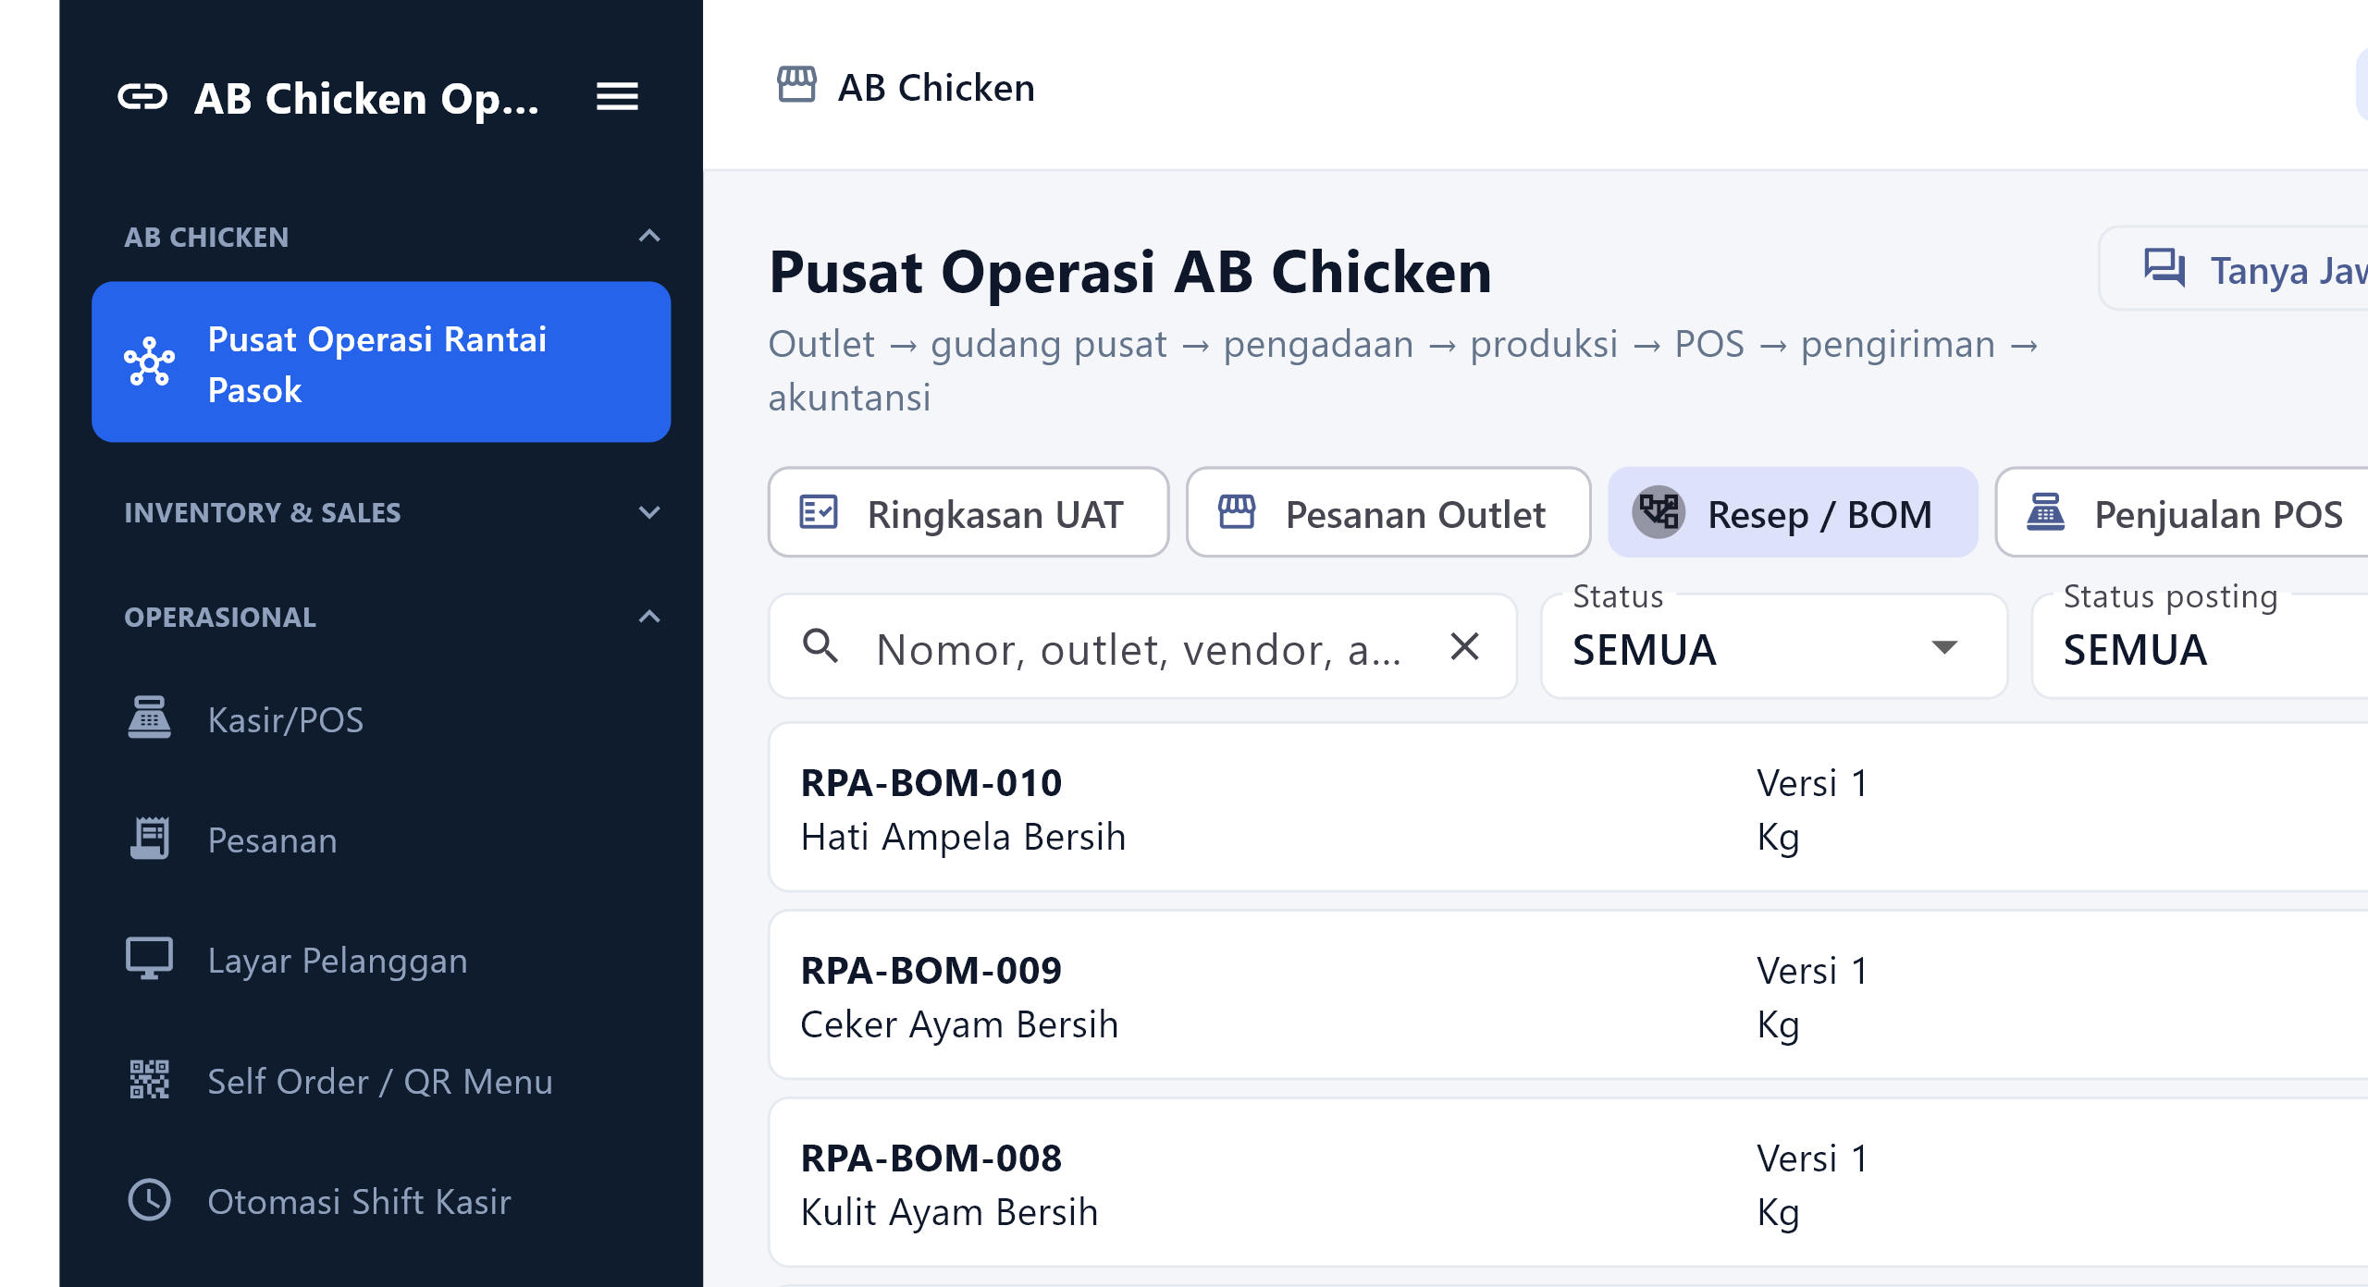
DKB-10 Update HPP dengan fitur all outlet atau check list toko
Research & Development | SOURCE + MENU
Posisi menu
1
2
Master Data > Grup Produk
Fungsi
Update HPP dengan fitur all outlet atau check list toko
Bukti pada halaman
60 resep dan BOM
Status: SOURCE + MENU
Petunjuk anotasi
3
1. Kelompok menu
2. Area filter atau kontrol
3. Daftar data atau aksi
ABChicken | Rev3 | 13/61
Notes:
Sumber kebutuhan: Fitur DKB SmartPOS.xlsx. Bukti layar: 02-bom-50-record.png. Status SOURCE + MENU. Bukti SOURCE + MENU tidak boleh ditafsirkan sebagai kelulusan end-to-end.

Slide 14
DKB-11 Penghapusan resep dan menu sekaligus
Research & Development | UAT BOM + SOURCE
Posisi menu
1
2
Master Data > Produk > Resep
Fungsi
Penghapusan resep dan menu sekaligus
Bukti pada halaman
60 resep dan BOM
Status: UAT BOM + SOURCE
Petunjuk anotasi
3
1. Kelompok menu
2. Area filter atau kontrol
3. Daftar data atau aksi
ABChicken | Rev3 | 14/61
Notes:
Sumber kebutuhan: Fitur DKB SmartPOS.xlsx. Bukti layar: 02-bom-50-record.png. Status UAT BOM + SOURCE. Bukti SOURCE + MENU tidak boleh ditafsirkan sebagai kelulusan end-to-end.

Slide 15
DKB-12 Penghapusan ingredient dengan fitur check list
Research & Development | UAT BOM + SOURCE
Posisi menu
1
2
Master Data > Produk > Resep
Fungsi
Penghapusan ingredient dengan fitur check list
Bukti pada halaman
60 resep dan BOM
Status: UAT BOM + SOURCE
Petunjuk anotasi
3
1. Kelompok menu
2. Area filter atau kontrol
3. Daftar data atau aksi
ABChicken | Rev3 | 15/61
Notes:
Sumber kebutuhan: Fitur DKB SmartPOS.xlsx. Bukti layar: 02-bom-50-record.png. Status UAT BOM + SOURCE. Bukti SOURCE + MENU tidak boleh ditafsirkan sebagai kelulusan end-to-end.

Slide 16
DKB-13 Custom menu dengan fitur check list
Research & Development | UAT BOM + SOURCE
Posisi menu
1
2
Master Data > Produk > Custom Menu
Fungsi
Custom menu dengan fitur check list
Bukti pada halaman
60 resep dan BOM
Status: UAT BOM + SOURCE
Petunjuk anotasi
3
1. Kelompok menu
2. Area filter atau kontrol
3. Daftar data atau aksi
ABChicken | Rev3 | 16/61
Notes:
Sumber kebutuhan: Fitur DKB SmartPOS.xlsx. Bukti layar: 02-bom-50-record.png. Status UAT BOM + SOURCE. Bukti SOURCE + MENU tidak boleh ditafsirkan sebagai kelulusan end-to-end.

Slide 17
DKB-14 Fitur untuk melihat produk yang paling banyak dan paling sedikit terjual
Research & Development | SOURCE + MENU
Posisi menu
1
2
Dashboard > Produk
Fungsi
Fitur untuk melihat produk yang paling banyak dan paling sedikit terjual
Bukti pada halaman
60 resep dan BOM
Status: SOURCE + MENU
Petunjuk anotasi
3
1. Kelompok menu
2. Area filter atau kontrol
3. Daftar data atau aksi
ABChicken | Rev3 | 17/61
Notes:
Sumber kebutuhan: Fitur DKB SmartPOS.xlsx. Bukti layar: 02-bom-50-record.png. Status SOURCE + MENU. Bukti SOURCE + MENU tidak boleh ditafsirkan sebagai kelulusan end-to-end.

Slide 18
DKB-15 Laporan penjualan produk
Research & Development | SOURCE + MENU
Posisi menu
1
2
Transaksi & Laporan > Penjualan Produk
Fungsi
Laporan penjualan produk
Bukti pada halaman
60 resep dan BOM
Status: SOURCE + MENU
Petunjuk anotasi
3
1. Kelompok menu
2. Area filter atau kontrol
3. Daftar data atau aksi
ABChicken | Rev3 | 18/61
Notes:
Sumber kebutuhan: Fitur DKB SmartPOS.xlsx. Bukti layar: 02-bom-50-record.png. Status SOURCE + MENU. Bukti SOURCE + MENU tidak boleh ditafsirkan sebagai kelulusan end-to-end.

Slide 19
DKB-16 Laporan penjualan sales type
Research & Development | SOURCE + MENU
Posisi menu
1
2
Transaksi & Laporan > Penjualan > Sales Type
Fungsi
Laporan penjualan sales type
Bukti pada halaman
60 resep dan BOM
Status: SOURCE + MENU
Petunjuk anotasi
3
1. Kelompok menu
2. Area filter atau kontrol
3. Daftar data atau aksi
ABChicken | Rev3 | 19/61
Notes:
Sumber kebutuhan: Fitur DKB SmartPOS.xlsx. Bukti layar: 02-bom-50-record.png. Status SOURCE + MENU. Bukti SOURCE + MENU tidak boleh ditafsirkan sebagai kelulusan end-to-end.

Slide 20
DKB-17 Semua menu dibedakan harga category termasuk online food
Research & Development | SOURCE + MENU
Posisi menu
1
2
Master Data > Produk > Harga per Kanal
Fungsi
Semua menu dibedakan harga category termasuk online food
Bukti pada halaman
60 resep dan BOM
Status: SOURCE + MENU
Petunjuk anotasi
3
1. Kelompok menu
2. Area filter atau kontrol
3. Daftar data atau aksi
ABChicken | Rev3 | 20/61
Notes:
Sumber kebutuhan: Fitur DKB SmartPOS.xlsx. Bukti layar: 02-bom-50-record.png. Status SOURCE + MENU. Bukti SOURCE + MENU tidak boleh ditafsirkan sebagai kelulusan end-to-end.

Slide 21
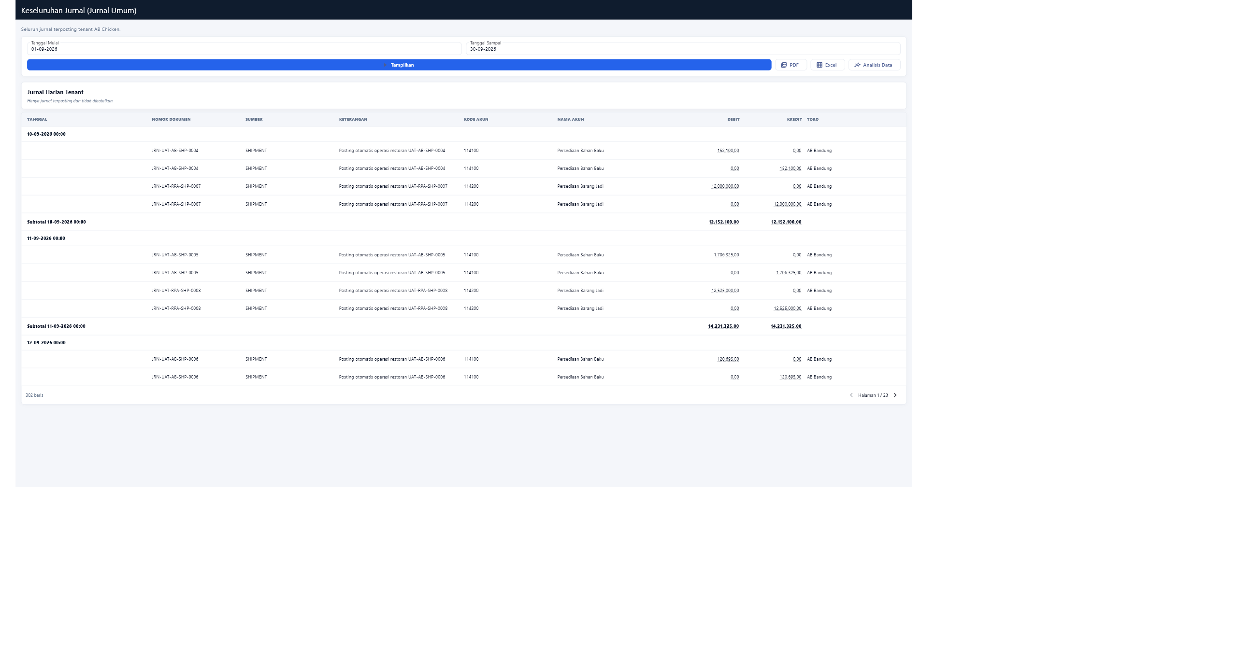
DKB-18 Ringkasan Penjualan (Gross Sales, Discount, Refunds, Net Sales)
Audit & Surveillance | UAT LAPORAN/LAYAR
Posisi menu
1
2
Transaksi & Laporan > Ringkasan Penjualan
Fungsi
Ringkasan Penjualan (Gross Sales, Discount, Refunds, Net Sales)
Bukti pada halaman
302 jurnal umum
Status: UAT LAPORAN/LAYAR
Petunjuk anotasi
3
1. Kelompok menu
2. Area filter atau kontrol
3. Daftar data atau aksi
ABChicken | Rev3 | 21/61
Notes:
Sumber kebutuhan: Fitur DKB SmartPOS.xlsx. Bukti layar: 20-keseluruhan-jurnal.png. Status UAT LAPORAN/LAYAR. Bukti SOURCE + MENU tidak boleh ditafsirkan sebagai kelulusan end-to-end.

Slide 22
DKB-19 Gross Profit
Audit & Surveillance | UAT LAPORAN/LAYAR
Posisi menu
1
2
Transaksi & Laporan > Laba Kotor
Fungsi
Gross Profit
Bukti pada halaman
302 jurnal umum
Status: UAT LAPORAN/LAYAR
Petunjuk anotasi
3
1. Kelompok menu
2. Area filter atau kontrol
3. Daftar data atau aksi
ABChicken | Rev3 | 22/61
Notes:
Sumber kebutuhan: Fitur DKB SmartPOS.xlsx. Bukti layar: 20-keseluruhan-jurnal.png. Status UAT LAPORAN/LAYAR. Bukti SOURCE + MENU tidak boleh ditafsirkan sebagai kelulusan end-to-end.

Slide 23
DKB-20 Rincian Metode Pembayaran
Audit & Surveillance | UAT LAPORAN/LAYAR
Posisi menu
1
2
Transaksi & Laporan > Metode Pembayaran
Fungsi
Rincian Metode Pembayaran
Bukti pada halaman
302 jurnal umum
Status: UAT LAPORAN/LAYAR
Petunjuk anotasi
3
1. Kelompok menu
2. Area filter atau kontrol
3. Daftar data atau aksi
ABChicken | Rev3 | 23/61
Notes:
Sumber kebutuhan: Fitur DKB SmartPOS.xlsx. Bukti layar: 20-keseluruhan-jurnal.png. Status UAT LAPORAN/LAYAR. Bukti SOURCE + MENU tidak boleh ditafsirkan sebagai kelulusan end-to-end.

Slide 24
DKB-21 Rincian Produk Terjual (per toko, per hari)
Audit & Surveillance | UAT LAPORAN/LAYAR
Posisi menu
1
2
Transaksi & Laporan > Produk Terjual
Fungsi
Rincian Produk Terjual (per toko, per hari)
Bukti pada halaman
302 jurnal umum
Status: UAT LAPORAN/LAYAR
Petunjuk anotasi
3
1. Kelompok menu
2. Area filter atau kontrol
3. Daftar data atau aksi
ABChicken | Rev3 | 24/61
Notes:
Sumber kebutuhan: Fitur DKB SmartPOS.xlsx. Bukti layar: 20-keseluruhan-jurnal.png. Status UAT LAPORAN/LAYAR. Bukti SOURCE + MENU tidak boleh ditafsirkan sebagai kelulusan end-to-end.

Slide 25
DKB-22 Rincian Item Refund
Audit & Surveillance | UAT LAPORAN/LAYAR
Posisi menu
1
2
Transaksi & Laporan > Retur Penjualan
Fungsi
Rincian Item Refund
Bukti pada halaman
302 jurnal umum
Status: UAT LAPORAN/LAYAR
Petunjuk anotasi
3
1. Kelompok menu
2. Area filter atau kontrol
3. Daftar data atau aksi
ABChicken | Rev3 | 25/61
Notes:
Sumber kebutuhan: Fitur DKB SmartPOS.xlsx. Bukti layar: 20-keseluruhan-jurnal.png. Status UAT LAPORAN/LAYAR. Bukti SOURCE + MENU tidak boleh ditafsirkan sebagai kelulusan end-to-end.

Slide 26
DKB-23 Laporan Transaksi per hari/bulan/tahun
Audit & Surveillance | UAT LAPORAN/LAYAR
Posisi menu
1
2
Transaksi & Laporan > Transaksi
Fungsi
Laporan Transaksi per hari/bulan/tahun
Bukti pada halaman
302 jurnal umum
Status: UAT LAPORAN/LAYAR
Petunjuk anotasi
3
1. Kelompok menu
2. Area filter atau kontrol
3. Daftar data atau aksi
ABChicken | Rev3 | 26/61
Notes:
Sumber kebutuhan: Fitur DKB SmartPOS.xlsx. Bukti layar: 20-keseluruhan-jurnal.png. Status UAT LAPORAN/LAYAR. Bukti SOURCE + MENU tidak boleh ditafsirkan sebagai kelulusan end-to-end.

Slide 27
DKB-24 Laporan Shift (pemasukan dan pengeluaran)
Audit & Surveillance | UAT LAPORAN/LAYAR
Posisi menu
1
2
Transaksi & Laporan > Rekonsiliasi Sesi
Fungsi
Laporan Shift (pemasukan dan pengeluaran)
Bukti pada halaman
302 jurnal umum
Status: UAT LAPORAN/LAYAR
Petunjuk anotasi
3
1. Kelompok menu
2. Area filter atau kontrol
3. Daftar data atau aksi
ABChicken | Rev3 | 27/61
Notes:
Sumber kebutuhan: Fitur DKB SmartPOS.xlsx. Bukti layar: 20-keseluruhan-jurnal.png. Status UAT LAPORAN/LAYAR. Bukti SOURCE + MENU tidak boleh ditafsirkan sebagai kelulusan end-to-end.

Slide 28
DKB-25 Laporan Inventory/Stok (saldo awal, purchase order, pemakaian/usage, transfer stok, adjustment stok, waste, saldo akhir)
Audit & Surveillance | UAT LAPORAN/LAYAR
Posisi menu
1
2
Inventory & Sales > Riwayat Stok
Fungsi
Laporan Inventory/Stok (saldo awal, purchase order, pemakaian/usage, transfer stok, adjustment stok, waste, saldo akhir)
Bukti pada halaman
302 jurnal umum
Status: UAT LAPORAN/LAYAR
Petunjuk anotasi
3
1. Kelompok menu
2. Area filter atau kontrol
3. Daftar data atau aksi
ABChicken | Rev3 | 28/61
Notes:
Sumber kebutuhan: Fitur DKB SmartPOS.xlsx. Bukti layar: 20-keseluruhan-jurnal.png. Status UAT LAPORAN/LAYAR. Bukti SOURCE + MENU tidak boleh ditafsirkan sebagai kelulusan end-to-end.

Slide 29
DKB-26 Ringkasan Selisih Stok
Audit & Surveillance | UAT LAPORAN/LAYAR
Posisi menu
1
2
Inventory & Sales > Rekonsiliasi Stok
Fungsi
Ringkasan Selisih Stok
Bukti pada halaman
302 jurnal umum
Status: UAT LAPORAN/LAYAR
Petunjuk anotasi
3
1. Kelompok menu
2. Area filter atau kontrol
3. Daftar data atau aksi
ABChicken | Rev3 | 29/61
Notes:
Sumber kebutuhan: Fitur DKB SmartPOS.xlsx. Bukti layar: 20-keseluruhan-jurnal.png. Status UAT LAPORAN/LAYAR. Bukti SOURCE + MENU tidak boleh ditafsirkan sebagai kelulusan end-to-end.

Slide 30
DKB-27 Ringkasan waste produk
Audit & Surveillance | UAT LAPORAN/LAYAR
Posisi menu
1
2
Produksi > Waste & Susut Produksi
Fungsi
Ringkasan waste produk
Bukti pada halaman
302 jurnal umum
Status: UAT LAPORAN/LAYAR
Petunjuk anotasi
3
1. Kelompok menu
2. Area filter atau kontrol
3. Daftar data atau aksi
ABChicken | Rev3 | 30/61
Notes:
Sumber kebutuhan: Fitur DKB SmartPOS.xlsx. Bukti layar: 20-keseluruhan-jurnal.png. Status UAT LAPORAN/LAYAR. Bukti SOURCE + MENU tidak boleh ditafsirkan sebagai kelulusan end-to-end.

Slide 31
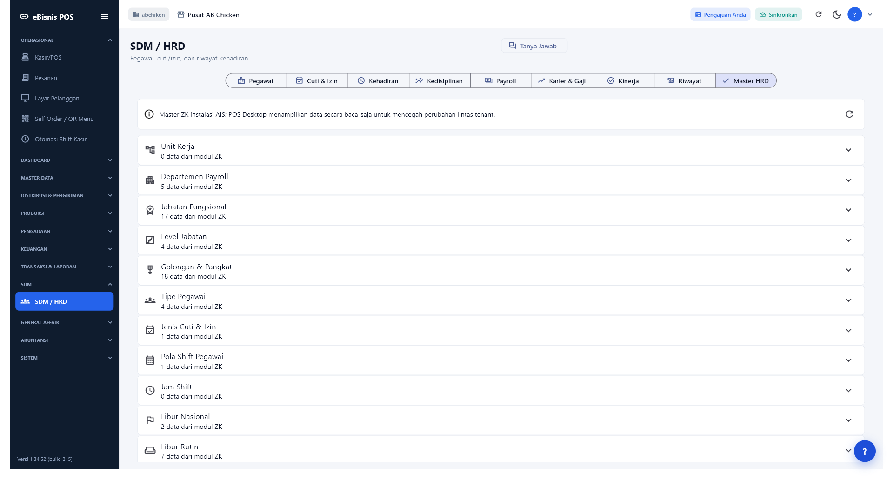
DKB-28 Pengajuan cuti online
HRD | UAT LAYAR
Posisi menu
1
2
SDM / HRD > Cuti & Izin
Fungsi
Pengajuan cuti online
Bukti pada halaman
Seluruh tab HRD terbuka tanpa galat layanan
Status: UAT LAYAR
Petunjuk anotasi
3
1. Kelompok menu
2. Area filter atau kontrol
3. Daftar data atau aksi
ABChicken | Rev3 | 31/61
Notes:
Sumber kebutuhan: Fitur DKB SmartPOS.xlsx. Bukti layar: 34-sdm-hrd-semua-tab-lulus.png. Status UAT LAYAR. Bukti SOURCE + MENU tidak boleh ditafsirkan sebagai kelulusan end-to-end.

Slide 32
DKB-29 Rekap kehadiran bisa dengan beberapa metode: foto/fingerprint/qrcode
HRD | UAT LAYAR
Posisi menu
1
2
SDM / HRD > Kehadiran
Fungsi
Rekap kehadiran bisa dengan beberapa metode: foto/fingerprint/qrcode
Bukti pada halaman
Seluruh tab HRD terbuka tanpa galat layanan
Status: UAT LAYAR
Petunjuk anotasi
3
1. Kelompok menu
2. Area filter atau kontrol
3. Daftar data atau aksi
ABChicken | Rev3 | 32/61
Notes:
Sumber kebutuhan: Fitur DKB SmartPOS.xlsx. Bukti layar: 34-sdm-hrd-semua-tab-lulus.png. Status UAT LAYAR. Bukti SOURCE + MENU tidak boleh ditafsirkan sebagai kelulusan end-to-end.

Slide 33
DKB-30 Pengajuan Sakit dan Izin secara online, lalu ngelink approval dari atasan dan HRD
HRD | UAT LAYAR
Posisi menu
1
2
SDM / HRD > Cuti & Izin
Fungsi
Pengajuan Sakit dan Izin secara online, lalu ngelink approval dari atasan dan HRD
Bukti pada halaman
Seluruh tab HRD terbuka tanpa galat layanan
Status: UAT LAYAR
Petunjuk anotasi
3
1. Kelompok menu
2. Area filter atau kontrol
3. Daftar data atau aksi
ABChicken | Rev3 | 33/61
Notes:
Sumber kebutuhan: Fitur DKB SmartPOS.xlsx. Bukti layar: 34-sdm-hrd-semua-tab-lulus.png. Status UAT LAYAR. Bukti SOURCE + MENU tidak boleh ditafsirkan sebagai kelulusan end-to-end.

Slide 34
DKB-31 Terdapat grafik kedisiplinan (Paling sering izin, Paling sering datang tepat waktu)
HRD | UAT LAYAR
Posisi menu
1
2
SDM / HRD > Kedisiplinan
Fungsi
Terdapat grafik kedisiplinan (Paling sering izin, Paling sering datang tepat waktu)
Bukti pada halaman
Seluruh tab HRD terbuka tanpa galat layanan
Status: UAT LAYAR
Petunjuk anotasi
3
1. Kelompok menu
2. Area filter atau kontrol
3. Daftar data atau aksi
ABChicken | Rev3 | 34/61
Notes:
Sumber kebutuhan: Fitur DKB SmartPOS.xlsx. Bukti layar: 34-sdm-hrd-semua-tab-lulus.png. Status UAT LAYAR. Bukti SOURCE + MENU tidak boleh ditafsirkan sebagai kelulusan end-to-end.

Slide 35
DKB-32 Bisa tarik data riwayat kehadiran
HRD | UAT LAYAR
Posisi menu
1
2
SDM / HRD > Kehadiran
Fungsi
Bisa tarik data riwayat kehadiran
Bukti pada halaman
Seluruh tab HRD terbuka tanpa galat layanan
Status: UAT LAYAR
Petunjuk anotasi
3
1. Kelompok menu
2. Area filter atau kontrol
3. Daftar data atau aksi
ABChicken | Rev3 | 35/61
Notes:
Sumber kebutuhan: Fitur DKB SmartPOS.xlsx. Bukti layar: 34-sdm-hrd-semua-tab-lulus.png. Status UAT LAYAR. Bukti SOURCE + MENU tidak boleh ditafsirkan sebagai kelulusan end-to-end.

Slide 36
DKB-33 Untuk outlet absen di Aplikasi -> setiap karyawan dibuatkan akun dan WAJIB ABSEN di aplikasi tsb
HRD | UAT LAYAR
Posisi menu
1
2
SDM / HRD > Pegawai
Fungsi
Untuk outlet absen di Aplikasi -> setiap karyawan dibuatkan akun dan WAJIB ABSEN di aplikasi tsb
Bukti pada halaman
Seluruh tab HRD terbuka tanpa galat layanan
Status: UAT LAYAR
Petunjuk anotasi
3
1. Kelompok menu
2. Area filter atau kontrol
3. Daftar data atau aksi
ABChicken | Rev3 | 36/61
Notes:
Sumber kebutuhan: Fitur DKB SmartPOS.xlsx. Bukti layar: 34-sdm-hrd-semua-tab-lulus.png. Status UAT LAYAR. Bukti SOURCE + MENU tidak boleh ditafsirkan sebagai kelulusan end-to-end.

Slide 37
DKB-34 7 Pengajian dan lembur berdasarkan surat perintah/persetujuan atasan-> jika tidak ada, dianggap tidak lembur (tidak untuk pencairan lembur)
HRD | UAT LAYAR
Posisi menu
1
2
SDM / HRD > Payroll
Fungsi
7 Pengajian dan lembur berdasarkan surat perintah/persetujuan atasan-> jika tidak ada, dianggap tidak lembur (tidak untuk pencairan lembur)
Bukti pada halaman
Seluruh tab HRD terbuka tanpa galat layanan
Status: UAT LAYAR
Petunjuk anotasi
3
1. Kelompok menu
2. Area filter atau kontrol
3. Daftar data atau aksi
ABChicken | Rev3 | 37/61
Notes:
Sumber kebutuhan: Fitur DKB SmartPOS.xlsx. Bukti layar: 34-sdm-hrd-semua-tab-lulus.png. Status UAT LAYAR. Bukti SOURCE + MENU tidak boleh ditafsirkan sebagai kelulusan end-to-end.

Slide 38
DKB-35 Jenjang kenaikan gaji disesuaikan berdasarkan masa kerja atau persentase
HRD | UAT LAYAR
Posisi menu
1
2
SDM / HRD > Payroll > Jenjang Gaji
Fungsi
Jenjang kenaikan gaji disesuaikan berdasarkan masa kerja atau persentase
Bukti pada halaman
Seluruh tab HRD terbuka tanpa galat layanan
Status: UAT LAYAR
Petunjuk anotasi
3
1. Kelompok menu
2. Area filter atau kontrol
3. Daftar data atau aksi
ABChicken | Rev3 | 38/61
Notes:
Sumber kebutuhan: Fitur DKB SmartPOS.xlsx. Bukti layar: 34-sdm-hrd-semua-tab-lulus.png. Status UAT LAYAR. Bukti SOURCE + MENU tidak boleh ditafsirkan sebagai kelulusan end-to-end.

Slide 39
DKB-36 Bisa integrasi data kasbon dan segala bentuk potongan ke dalam slip gaji tanpa harus menginput manual
HRD | UAT LAYAR
Posisi menu
1
2
SDM / HRD > Payroll
Fungsi
Bisa integrasi data kasbon dan segala bentuk potongan ke dalam slip gaji tanpa harus menginput manual
Bukti pada halaman
Seluruh tab HRD terbuka tanpa galat layanan
Status: UAT LAYAR
Petunjuk anotasi
3
1. Kelompok menu
2. Area filter atau kontrol
3. Daftar data atau aksi
ABChicken | Rev3 | 39/61
Notes:
Sumber kebutuhan: Fitur DKB SmartPOS.xlsx. Bukti layar: 34-sdm-hrd-semua-tab-lulus.png. Status UAT LAYAR. Bukti SOURCE + MENU tidak boleh ditafsirkan sebagai kelulusan end-to-end.

Slide 40
DKB-37 Sistem slip gaji mengakses mandiri di akun pribadi karyawan
HRD | UAT LAYAR
Posisi menu
1
2
SDM / HRD > Payroll > Slip Saya
Fungsi
Sistem slip gaji mengakses mandiri di akun pribadi karyawan
Bukti pada halaman
Seluruh tab HRD terbuka tanpa galat layanan
Status: UAT LAYAR
Petunjuk anotasi
3
1. Kelompok menu
2. Area filter atau kontrol
3. Daftar data atau aksi
ABChicken | Rev3 | 40/61
Notes:
Sumber kebutuhan: Fitur DKB SmartPOS.xlsx. Bukti layar: 34-sdm-hrd-semua-tab-lulus.png. Status UAT LAYAR. Bukti SOURCE + MENU tidak boleh ditafsirkan sebagai kelulusan end-to-end.

Slide 41
DKB-38 Setiap karyawan mendapatkan ID User sehingga presensi bisa ter-record
HRD | UAT LAYAR
Posisi menu
1
2
SDM / HRD > Pegawai
Fungsi
Setiap karyawan mendapatkan ID User sehingga presensi bisa ter-record
Bukti pada halaman
Seluruh tab HRD terbuka tanpa galat layanan
Status: UAT LAYAR
Petunjuk anotasi
3
1. Kelompok menu
2. Area filter atau kontrol
3. Daftar data atau aksi
ABChicken | Rev3 | 41/61
Notes:
Sumber kebutuhan: Fitur DKB SmartPOS.xlsx. Bukti layar: 34-sdm-hrd-semua-tab-lulus.png. Status UAT LAYAR. Bukti SOURCE + MENU tidak boleh ditafsirkan sebagai kelulusan end-to-end.

Slide 42
DKB-39 12 Setiap tim lapangan yang visit ke outlet untuk pendampingan akan mendapatkan notes minusan secara otomatis setelah mendapatkan verifikasi audit
HRD | UAT LAYAR
Posisi menu
1
2
SDM / HRD > Aturan Potongan
Fungsi
12 Setiap tim lapangan yang visit ke outlet untuk pendampingan akan mendapatkan notes minusan secara otomatis setelah mendapatkan verifikasi audit
Bukti pada halaman
Seluruh tab HRD terbuka tanpa galat layanan
Status: UAT LAYAR
Petunjuk anotasi
3
1. Kelompok menu
2. Area filter atau kontrol
3. Daftar data atau aksi
ABChicken | Rev3 | 42/61
Notes:
Sumber kebutuhan: Fitur DKB SmartPOS.xlsx. Bukti layar: 34-sdm-hrd-semua-tab-lulus.png. Status UAT LAYAR. Bukti SOURCE + MENU tidak boleh ditafsirkan sebagai kelulusan end-to-end.

Slide 43
DKB-40 Karyawan yang tercatat resign dadakan kena potong gaji 50%
HRD | UAT LAYAR
Posisi menu
1
2
SDM / HRD > Aturan Potongan
Fungsi
Karyawan yang tercatat resign dadakan kena potong gaji 50%
Bukti pada halaman
Seluruh tab HRD terbuka tanpa galat layanan
Status: UAT LAYAR
Petunjuk anotasi
3
1. Kelompok menu
2. Area filter atau kontrol
3. Daftar data atau aksi
ABChicken | Rev3 | 43/61
Notes:
Sumber kebutuhan: Fitur DKB SmartPOS.xlsx. Bukti layar: 34-sdm-hrd-semua-tab-lulus.png. Status UAT LAYAR. Bukti SOURCE + MENU tidak boleh ditafsirkan sebagai kelulusan end-to-end.

Slide 44
DKB-41 Karyawan masa kerja di bawah 10 hari tidak kena minusan
HRD | UAT LAYAR
Posisi menu
1
2
SDM / HRD > Aturan Potongan
Fungsi
Karyawan masa kerja di bawah 10 hari tidak kena minusan
Bukti pada halaman
Seluruh tab HRD terbuka tanpa galat layanan
Status: UAT LAYAR
Petunjuk anotasi
3
1. Kelompok menu
2. Area filter atau kontrol
3. Daftar data atau aksi
ABChicken | Rev3 | 44/61
Notes:
Sumber kebutuhan: Fitur DKB SmartPOS.xlsx. Bukti layar: 34-sdm-hrd-semua-tab-lulus.png. Status UAT LAYAR. Bukti SOURCE + MENU tidak boleh ditafsirkan sebagai kelulusan end-to-end.

Slide 45
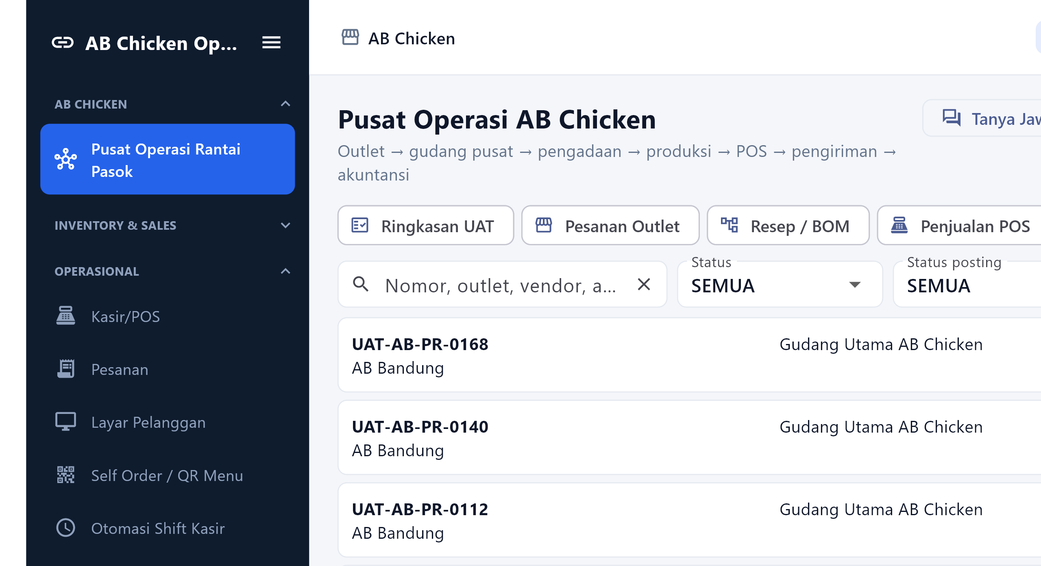
DKB-42 Purchase Request (dari divisi gudang, packing, bd, rpa)
Purchase | UAT DATA 50+
Posisi menu
1
2
Pengadaan > PR
Fungsi
Purchase Request (dari divisi gudang, packing, bd, rpa)
Bukti pada halaman
170 purchase request
Status: UAT DATA 50+
Petunjuk anotasi
3
1. Kelompok menu
2. Area filter atau kontrol
3. Daftar data atau aksi
ABChicken | Rev3 | 45/61
Notes:
Sumber kebutuhan: Fitur DKB SmartPOS.xlsx. Bukti layar: 03-procurement_pr-50-record.png. Status UAT DATA 50+. Bukti SOURCE + MENU tidak boleh ditafsirkan sebagai kelulusan end-to-end.

Slide 46
DKB-43 Laporan Purchase Request
Purchase | UAT LAYAR/DATA
Posisi menu
1
2
Pengadaan > Laporan PR
Fungsi
Laporan Purchase Request
Bukti pada halaman
170 purchase request
Status: UAT LAYAR/DATA
Petunjuk anotasi
3
1. Kelompok menu
2. Area filter atau kontrol
3. Daftar data atau aksi
ABChicken | Rev3 | 46/61
Notes:
Sumber kebutuhan: Fitur DKB SmartPOS.xlsx. Bukti layar: 03-procurement_pr-50-record.png. Status UAT LAYAR/DATA. Bukti SOURCE + MENU tidak boleh ditafsirkan sebagai kelulusan end-to-end.

Slide 47
DKB-44 List Data Supplier
Purchase | UAT LAYAR/DATA
Posisi menu
1
2
Master Data > Pemasok
Fungsi
List Data Supplier
Bukti pada halaman
170 purchase request
Status: UAT LAYAR/DATA
Petunjuk anotasi
3
1. Kelompok menu
2. Area filter atau kontrol
3. Daftar data atau aksi
ABChicken | Rev3 | 47/61
Notes:
Sumber kebutuhan: Fitur DKB SmartPOS.xlsx. Bukti layar: 03-procurement_pr-50-record.png. Status UAT LAYAR/DATA. Bukti SOURCE + MENU tidak boleh ditafsirkan sebagai kelulusan end-to-end.

Slide 48
DKB-45 Daftar Pembelian
Purchase | UAT LAYAR/DATA
Posisi menu
1
2
Inventory & Sales > Kulakan
Fungsi
Daftar Pembelian
Bukti pada halaman
170 purchase request
Status: UAT LAYAR/DATA
Petunjuk anotasi
3
1. Kelompok menu
2. Area filter atau kontrol
3. Daftar data atau aksi
ABChicken | Rev3 | 48/61
Notes:
Sumber kebutuhan: Fitur DKB SmartPOS.xlsx. Bukti layar: 03-procurement_pr-50-record.png. Status UAT LAYAR/DATA. Bukti SOURCE + MENU tidak boleh ditafsirkan sebagai kelulusan end-to-end.

Slide 49
DKB-46 Laporan Pembelian (Persupplier, Perjenis, Peritem)
Purchase | UAT LAYAR/DATA
Posisi menu
1
2
Inventory & Sales > Hutang Supplier
Fungsi
Laporan Pembelian (Persupplier, Perjenis, Peritem)
Bukti pada halaman
170 purchase request
Status: UAT LAYAR/DATA
Petunjuk anotasi
3
1. Kelompok menu
2. Area filter atau kontrol
3. Daftar data atau aksi
ABChicken | Rev3 | 49/61
Notes:
Sumber kebutuhan: Fitur DKB SmartPOS.xlsx. Bukti layar: 03-procurement_pr-50-record.png. Status UAT LAYAR/DATA. Bukti SOURCE + MENU tidak boleh ditafsirkan sebagai kelulusan end-to-end.

Slide 50
DKB-47 Reminder Pembayaran Tempo
Purchase | UAT LAYAR/DATA
Posisi menu
1
2
Inventory & Sales > Hutang Supplier
Fungsi
Reminder Pembayaran Tempo
Bukti pada halaman
170 purchase request
Status: UAT LAYAR/DATA
Petunjuk anotasi
3
1. Kelompok menu
2. Area filter atau kontrol
3. Daftar data atau aksi
ABChicken | Rev3 | 50/61
Notes:
Sumber kebutuhan: Fitur DKB SmartPOS.xlsx. Bukti layar: 03-procurement_pr-50-record.png. Status UAT LAYAR/DATA. Bukti SOURCE + MENU tidak boleh ditafsirkan sebagai kelulusan end-to-end.

Slide 51
DKB-48 Data Retur Supplier
Purchase | UAT LAYAR/DATA
Posisi menu
1
2
Inventory & Sales > Retur Pembelian
Fungsi
Data Retur Supplier
Bukti pada halaman
170 purchase request
Status: UAT LAYAR/DATA
Petunjuk anotasi
3
1. Kelompok menu
2. Area filter atau kontrol
3. Daftar data atau aksi
ABChicken | Rev3 | 51/61
Notes:
Sumber kebutuhan: Fitur DKB SmartPOS.xlsx. Bukti layar: 03-procurement_pr-50-record.png. Status UAT LAYAR/DATA. Bukti SOURCE + MENU tidak boleh ditafsirkan sebagai kelulusan end-to-end.

Slide 52
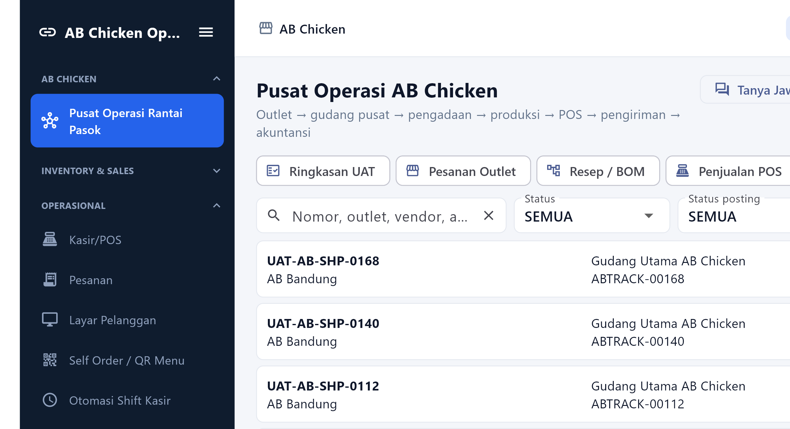
DKB-49 PO di buat oleh SPV, Business Development, RPA dan divisi lain yang akan order barang langsung link tanpa gudang input manual
Supply Chain | UAT DATA 50+
Posisi menu
1
2
Pengadaan > PO
Fungsi
PO di buat oleh SPV, Business Development, RPA dan divisi lain yang akan order barang langsung link tanpa gudang input manual
Bukti pada halaman
270 pengiriman
Status: UAT DATA 50+
Petunjuk anotasi
3
1. Kelompok menu
2. Area filter atau kontrol
3. Daftar data atau aksi
ABChicken | Rev3 | 52/61
Notes:
Sumber kebutuhan: Fitur DKB SmartPOS.xlsx. Bukti layar: 09-shipment-50-record.png. Status UAT DATA 50+. Bukti SOURCE + MENU tidak boleh ditafsirkan sebagai kelulusan end-to-end.

Slide 53
DKB-50 Gudang (manager/adm) bisa edit PO untuk pengurangan barang
Supply Chain | UAT DATA 50+
Posisi menu
1
2
Pengadaan > PO
Fungsi
Gudang (manager/adm) bisa edit PO untuk pengurangan barang
Bukti pada halaman
270 pengiriman
Status: UAT DATA 50+
Petunjuk anotasi
3
1. Kelompok menu
2. Area filter atau kontrol
3. Daftar data atau aksi
ABChicken | Rev3 | 53/61
Notes:
Sumber kebutuhan: Fitur DKB SmartPOS.xlsx. Bukti layar: 09-shipment-50-record.png. Status UAT DATA 50+. Bukti SOURCE + MENU tidak boleh ditafsirkan sebagai kelulusan end-to-end.

Slide 54
DKB-51 PO bisa di print dalam bentuk surat jalan (ada kolom ceklist untuk gudang, checker, dan outlet) ada kolom TTD juga untuk gudang delivery dan outlet
Supply Chain | UAT DATA 50+
Posisi menu
1
2
Distribusi & Pengiriman > Surat Jalan
Fungsi
PO bisa di print dalam bentuk surat jalan (ada kolom ceklist untuk gudang, checker, dan outlet) ada kolom TTD juga untuk gudang delivery dan outlet
Bukti pada halaman
270 pengiriman
Status: UAT DATA 50+
Petunjuk anotasi
3
1. Kelompok menu
2. Area filter atau kontrol
3. Daftar data atau aksi
ABChicken | Rev3 | 54/61
Notes:
Sumber kebutuhan: Fitur DKB SmartPOS.xlsx. Bukti layar: 09-shipment-50-record.png. Status UAT DATA 50+. Bukti SOURCE + MENU tidak boleh ditafsirkan sebagai kelulusan end-to-end.

Slide 55
DKB-52 Bisa menampilkan data pemakaian dan sisa stok outlet pada saat PO ke gudang
Supply Chain | UAT DATA 50+
Posisi menu
1
2
Pengadaan > PO > Riwayat Stok Outlet
Fungsi
Bisa menampilkan data pemakaian dan sisa stok outlet pada saat PO ke gudang
Bukti pada halaman
270 pengiriman
Status: UAT DATA 50+
Petunjuk anotasi
3
1. Kelompok menu
2. Area filter atau kontrol
3. Daftar data atau aksi
ABChicken | Rev3 | 55/61
Notes:
Sumber kebutuhan: Fitur DKB SmartPOS.xlsx. Bukti layar: 09-shipment-50-record.png. Status UAT DATA 50+. Bukti SOURCE + MENU tidak boleh ditafsirkan sebagai kelulusan end-to-end.

Slide 56
DKB-53 Bisa tarik data laporan pengiriman barang harian, mingguan, bulanan. Baik per item/outlet
Supply Chain | UAT DATA 50+
Posisi menu
1
2
Distribusi & Pengiriman > Laporan
Fungsi
Bisa tarik data laporan pengiriman barang harian, mingguan, bulanan. Baik per item/outlet
Bukti pada halaman
270 pengiriman
Status: UAT DATA 50+
Petunjuk anotasi
3
1. Kelompok menu
2. Area filter atau kontrol
3. Daftar data atau aksi
ABChicken | Rev3 | 56/61
Notes:
Sumber kebutuhan: Fitur DKB SmartPOS.xlsx. Bukti layar: 09-shipment-50-record.png. Status UAT DATA 50+. Bukti SOURCE + MENU tidak boleh ditafsirkan sebagai kelulusan end-to-end.

Slide 57
DKB-54 Data return dari outlet
Supply Chain | UAT DATA 50+
Posisi menu
1
2
Distribusi & Pengiriman > Retur Outlet
Fungsi
Data return dari outlet
Bukti pada halaman
270 pengiriman
Status: UAT DATA 50+
Petunjuk anotasi
3
1. Kelompok menu
2. Area filter atau kontrol
3. Daftar data atau aksi
ABChicken | Rev3 | 57/61
Notes:
Sumber kebutuhan: Fitur DKB SmartPOS.xlsx. Bukti layar: 09-shipment-50-record.png. Status UAT DATA 50+. Bukti SOURCE + MENU tidak boleh ditafsirkan sebagai kelulusan end-to-end.

Slide 58
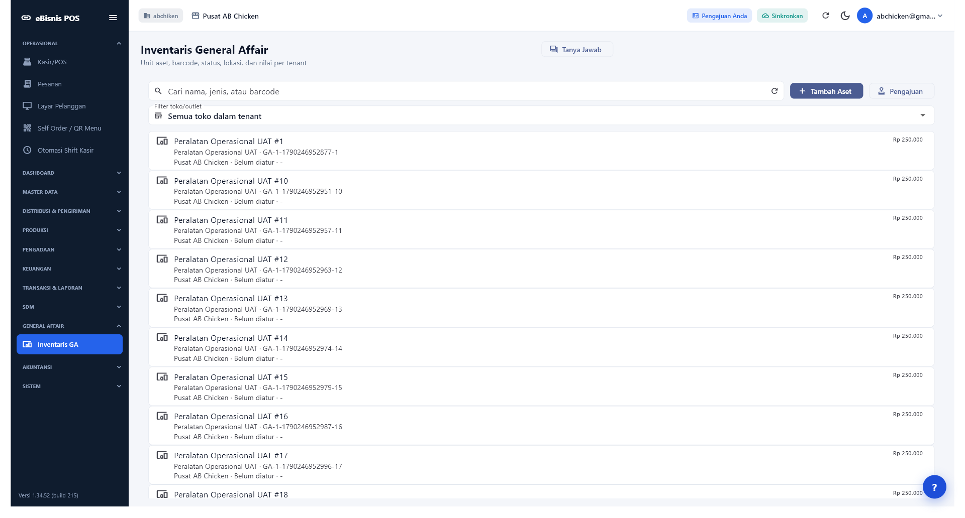
DKB-55 Pengajuan inventaris toko lewat aplikasi POS, approval ke bagian General Affair dan di acc oleh Keuangan
General Affair | UAT LAYAR
Posisi menu
1
2
Inventaris GA > Pengajuan
Fungsi
Pengajuan inventaris toko lewat aplikasi POS, approval ke bagian General Affair dan di acc oleh Keuangan
Bukti pada halaman
Layar inventaris GA live
Status: UAT LAYAR
Petunjuk anotasi
3
1. Kelompok menu
2. Area filter atau kontrol
3. Daftar data atau aksi
ABChicken | Rev3 | 58/61
Notes:
Sumber kebutuhan: Fitur DKB SmartPOS.xlsx. Bukti layar: 35-inventaris-general-affair.png. Status UAT LAYAR. Bukti SOURCE + MENU tidak boleh ditafsirkan sebagai kelulusan end-to-end.

Slide 59
DKB-56 List inventaris per toko
General Affair | UAT LAYAR
Posisi menu
1
2
Inventaris GA > Daftar Aset
Fungsi
List inventaris per toko
Bukti pada halaman
Layar inventaris GA live
Status: UAT LAYAR
Petunjuk anotasi
3
1. Kelompok menu
2. Area filter atau kontrol
3. Daftar data atau aksi
ABChicken | Rev3 | 59/61
Notes:
Sumber kebutuhan: Fitur DKB SmartPOS.xlsx. Bukti layar: 35-inventaris-general-affair.png. Status UAT LAYAR. Bukti SOURCE + MENU tidak boleh ditafsirkan sebagai kelulusan end-to-end.

Slide 60
DKB-57 Pengajuan retur inventaris
General Affair | UAT LAYAR
Posisi menu
1
2
Inventaris GA > Retur
Fungsi
Pengajuan retur inventaris
Bukti pada halaman
Layar inventaris GA live
Status: UAT LAYAR
Petunjuk anotasi
3
1. Kelompok menu
2. Area filter atau kontrol
3. Daftar data atau aksi
ABChicken | Rev3 | 60/61
Notes:
Sumber kebutuhan: Fitur DKB SmartPOS.xlsx. Bukti layar: 35-inventaris-general-affair.png. Status UAT LAYAR. Bukti SOURCE + MENU tidak boleh ditafsirkan sebagai kelulusan end-to-end.

Slide 61
DKB-58 Pengajuan perpindahan invetaris dari satu outlet ke outlet lainnya
General Affair | UAT LAYAR
Posisi menu
1
2
Inventaris GA > Perpindahan
Fungsi
Pengajuan perpindahan invetaris dari satu outlet ke outlet lainnya
Bukti pada halaman
Layar inventaris GA live
Status: UAT LAYAR
Petunjuk anotasi
3
1. Kelompok menu
2. Area filter atau kontrol
3. Daftar data atau aksi
ABChicken | Rev3 | 61/61
Notes:
Sumber kebutuhan: Fitur DKB SmartPOS.xlsx. Bukti layar: 35-inventaris-general-affair.png. Status UAT LAYAR. Bukti SOURCE + MENU tidak boleh ditafsirkan sebagai kelulusan end-to-end.

